Slide 1
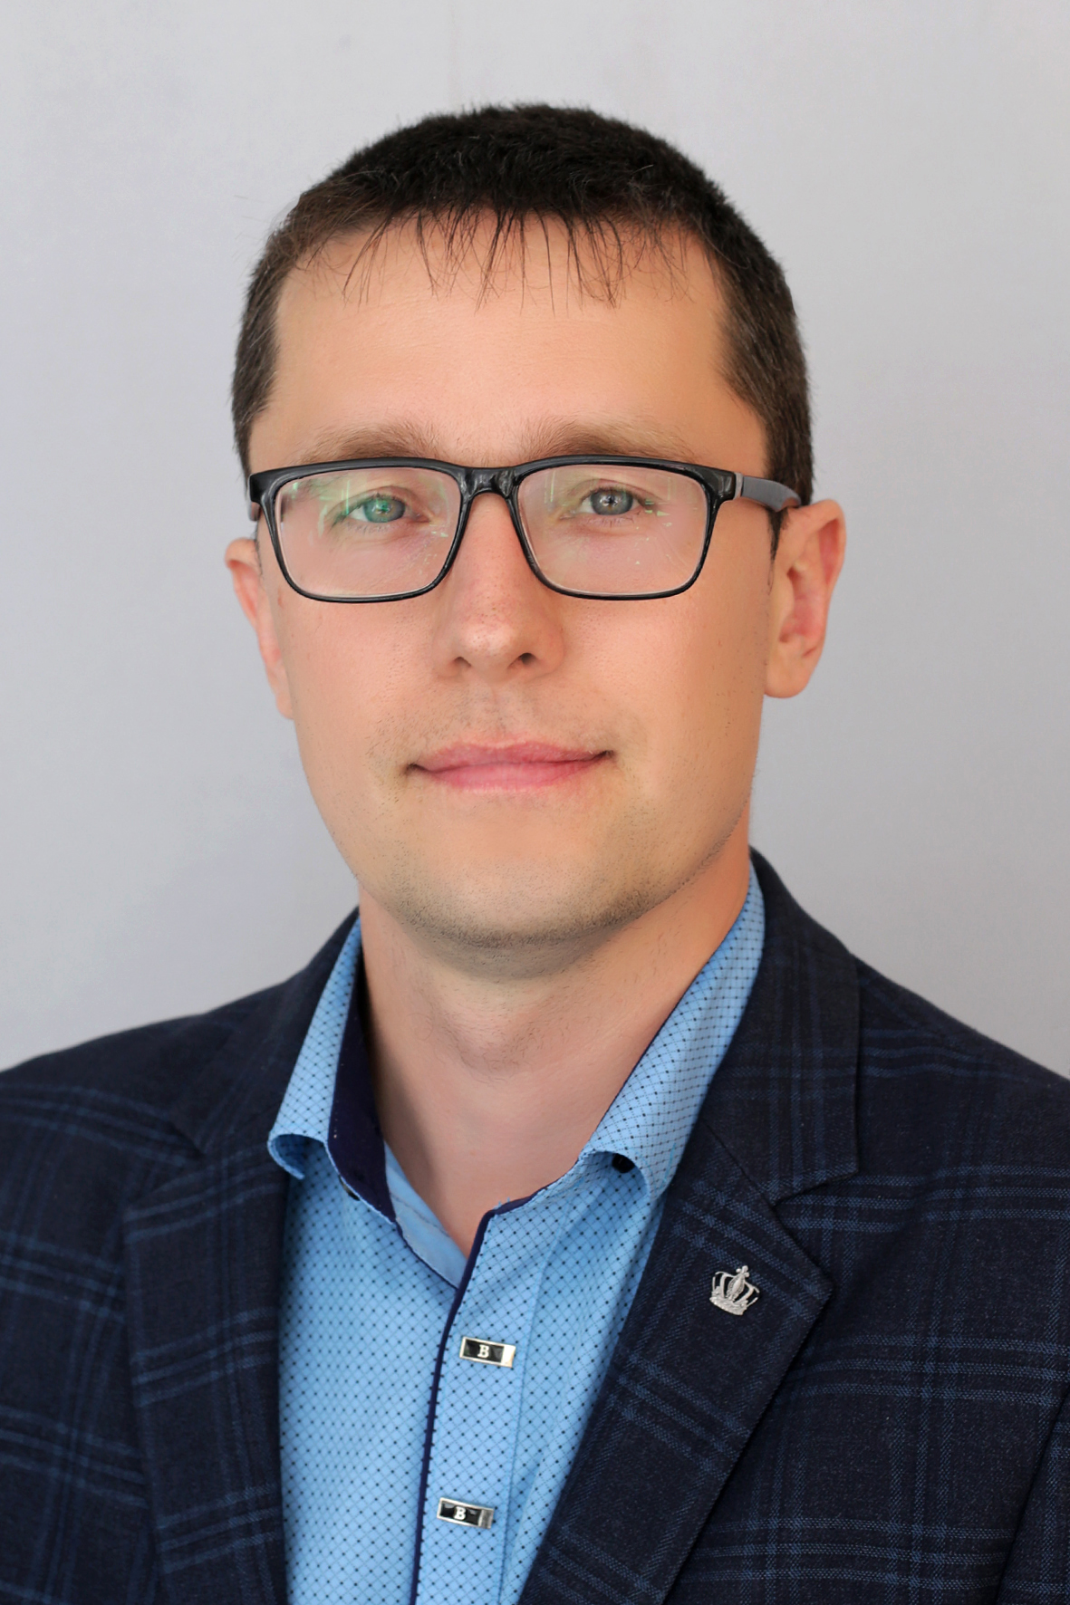

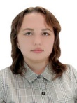
Зелинский Руслан Владимирович, директор
МБОУ «Лицей № 2»
Победитель в номинации «Молодые управленцы»
Шагиева Алина Ленаровна. Учитель математики
МБОУ «Лицей № 2»
Победитель в номинации «Молодые учителя»

